Slide 1
Z3-Solver
本科2023级拔尖班——计算机数理逻辑课程报告
{"演讲": ["孙若时", "常瀚堃"], "组员": ["黄子曦", "田皓莘"]}

Slide 2
目录
Z3 简介
Z3 核心原理
Z3 在软件验证与逆向工程中的使用
Z3 在其他领域的应用
总结与思考

Slide 3
Z3 是什么
Z3 是由微软研究院开发的高效 定理证明器 与 SMT（可满足性模理论）求解器，核心目标是解决自动化推理、程序验证与约束求解等复杂问题。
发展历程（关键节点）
2004 年：启动开发，聚焦符号执行与程序验证场景
2011 年：开源发布，提供 Python/C++ 等多语言 API
2012 年后：持续优化，扩展浮点数算术、量化理论等功能
2020 年后：跨领域普及，覆盖 AI、硬件设计、生物学等领域

Slide 4
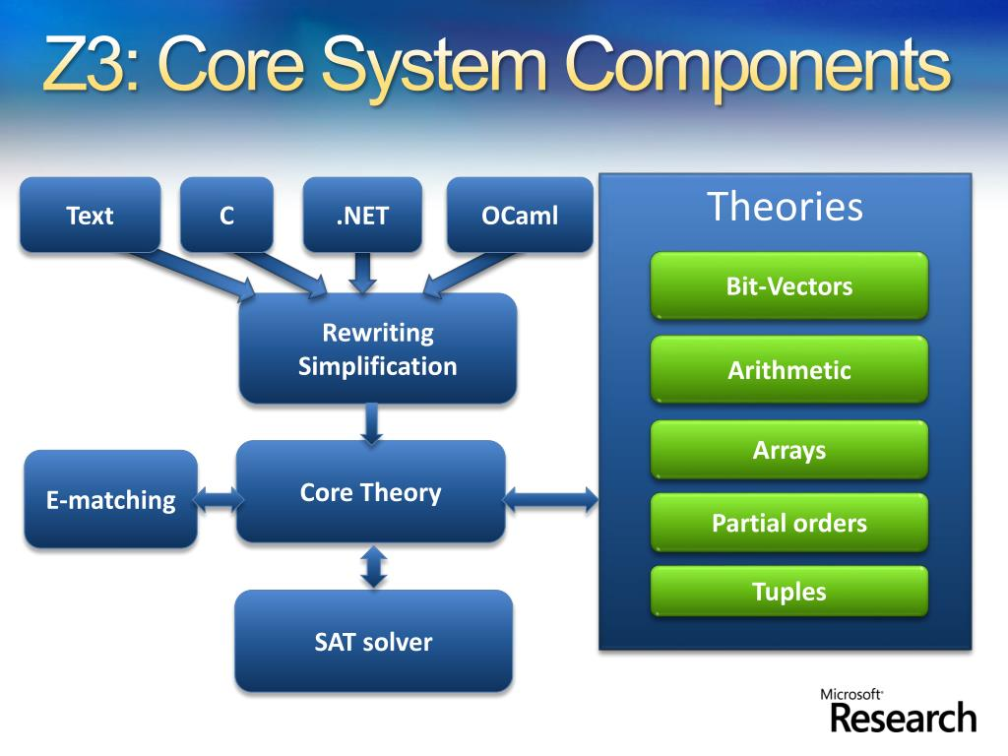
架构组成原理
接口层
.NET / OCaml / Text 等绑定——仅负责把外部公式转成内部 AST。
2.归约层
Rewriting + Simplification——常量折叠、代数化简，缩小问题规模。
4.理论求解器
Arithmetic／Bit-Vectors／Arrays…——接到 SAT 的 theory call，判断当前理论约束是否可满足，回送 model 或冲突引理。
5.支撑模块
E-matching 等辅助——量化实例化、偏序展开等杂项功能，供上述各层按需调用。
3.核心 SAT
CDCL(Conflict-Driven Clause Learning) 求解器——处理布尔抽象，决策-传播-冲突-回跳，主导搜索流程。

Slide 5
目录
Z3 简介
Z3 核心原理
Z3 在软件验证与逆向工程中的使用
Z3 在其他领域的应用
总结与思考

Slide 6
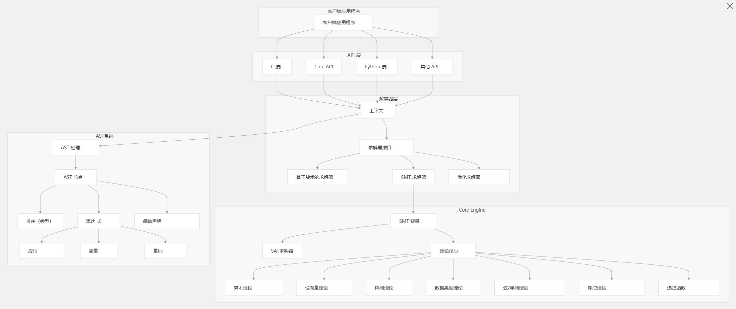
Z3实现原理

Slide 7
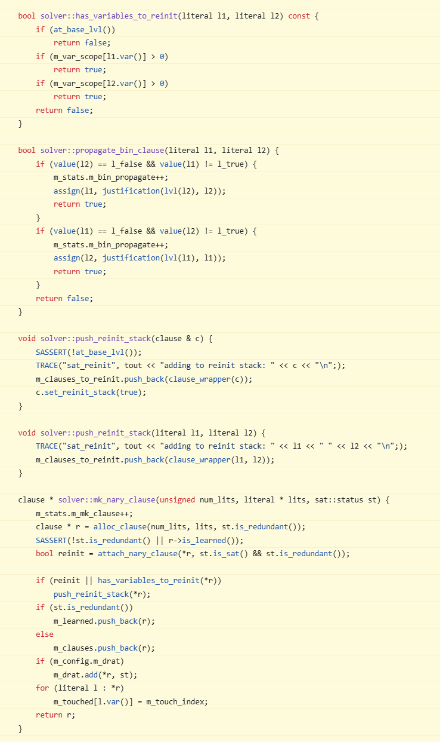
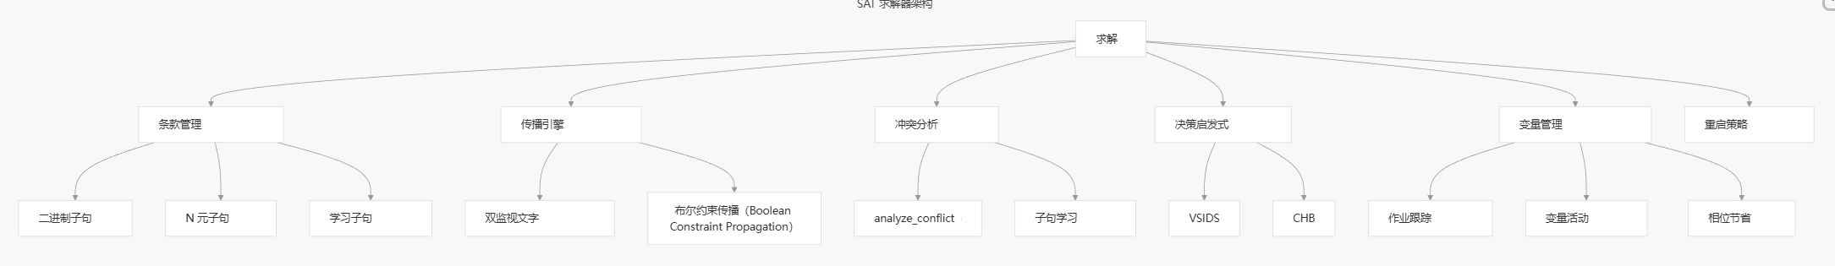
SAT 求解器核心-架构
它是冲突驱动从句学习 （CDCL） SAT 求解器的高性能实现。SAT 求解器核心既是独立 SAT 求解的基础，也是 Z3 SMT 求解器框架中的布尔推理引擎。
Z3 中的 SAT 求解器被设计为现代 CDCL 求解器，对性能和可扩展性进行了各种优化。核心组件在命名空间中实现，类是中心部分。

Slide 8
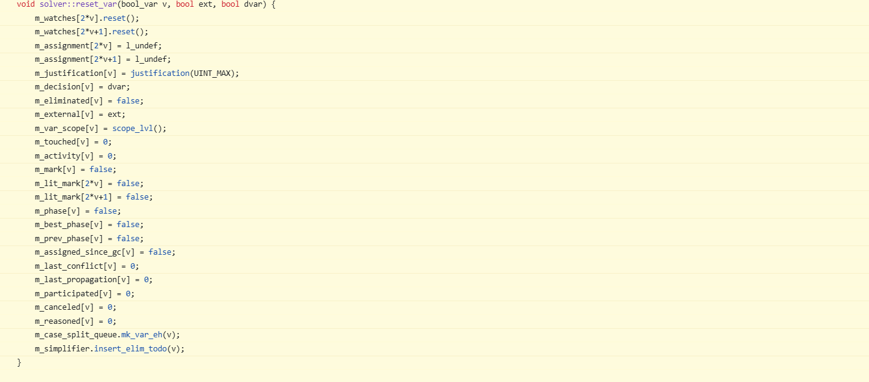
SAT 求解器核心-数据结构
变量和赋值
条款管理
结构 | 目的
m_assignment | 当前赋值（true/false/undefined）
m_justification | 分配原因
m_decision | 变量是否可以用于决策
m_activity | 分支启发式的可变活动分数
m_phase | 阶段
m_best_phase | 保存了重新启动的最佳阶段
m_eliminated | 跟踪变量是否已被消除
m_external | 标记暴露在外部的变量
子句通过多种数据结构进行管理，以针对不同的大小进行优化：
二进制子句：直接存储在监视列表中以提高效率
N 元子句：作为子句向量中的对象存储clause

Slide 9
SAT 求解器核心-关键组件
布尔约束传播（BCP）
传播引擎使用双监视文本方案来实现高效的单元传播：
每个子句恰好有两个监视的文字
分配文字时，只需要访问监视它的子句
这大大减少了传播过程中的工作量
冲突分析与从句学习
发生冲突时，求解器：
分析冲突以确定其原因
学习一个子句以防止类似冲突
确定适当的回溯级别
回溯并继续搜索
这个过程对于现代 SAT 求解器的效率至关重要，允许它们修剪大部分搜索空间。
决策启发式
求解器支持多个变量决策启发式方法：
VSIDS（可变状态无关衰减和）
冲突中涉及的变量的活动增加
活动会周期性衰减，以有利于最近的冲突
活动量最高的变量是决策的首选
CHB（基于冲突历史记录的分支）
基于MAB（多臂赌博机）的思想
根据冲突参与跟踪每个变量的奖励
使用指数移动平均线来估计奖励

Slide 10
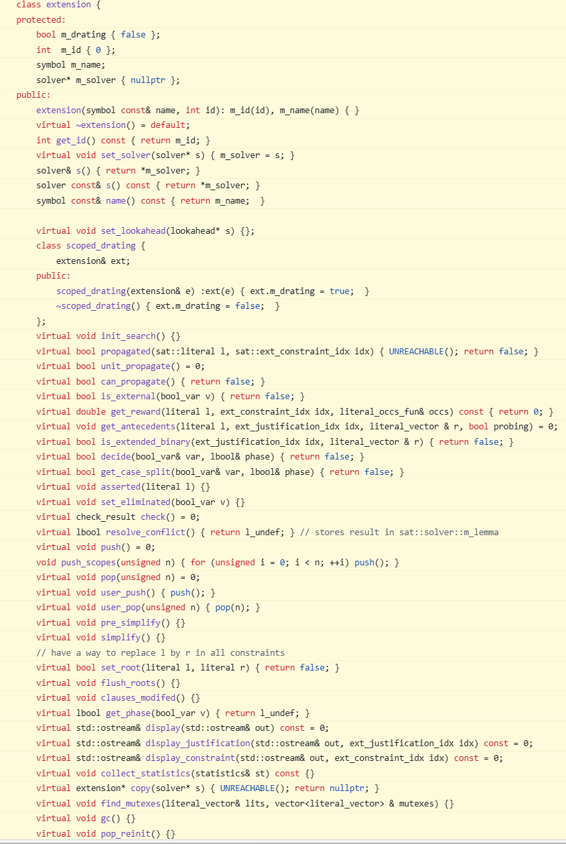
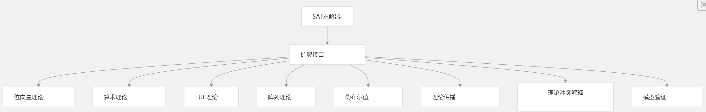
SAT 求解器核心-扩展接口
SAT 求解器可以通过该接口进行扩展，以支持与 SMT 的理论求解器集成：extension
扩展接口定义了以下方法：
特定理论传播
冲突解释和解决
模型构建和验证
推送/弹出以进行增量求解

Slide 11
其他组件
理论求解器
线性实算（LRA）
Integer Arithmetic
序列和字符串
浮点算术
EUF与理论结合
递归函数
优化框架
MaxSMT 求解器
目标优化策略
构建系统和 API 绑定
构建系统
API 架构
Python 接口
命令接口和 SMT-LIB

Slide 12
目录
Z3 简介
Z3 核心原理
Z3 在软件验证与逆向工程中的使用
Z3 在其他领域的应用
总结与思考

Slide 13
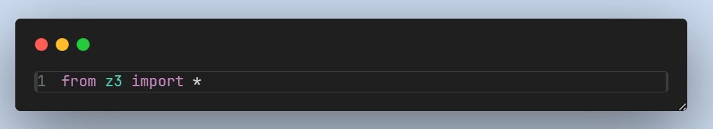
使用Z3
Z3 有非常多语言的Bindings，这些Bindings最终都会调用Native Interface（即Z3Lib提供的Interface），为了方便理解，我们使用最广泛使用的Python Binding。
通过Python包管理器PIP安装Z3: python -m pip install z3-solver
然后仅需使用以下语句引入Z3 Package，你的Z3体验即可开始。

Slide 14
基本数据类型
Bool 布尔类型，只有True和False
Int 整数类型，与Python的int一样，无限精度
BitVec 位向量（Bit Vector）类型，可指定精度，最常用，只有位向量才能进行按位运算。
Array 数组类型
BoolSort, IntSort, BitVecSort, ArraySort
这几种是字面的xx类型的意思，比如在定义数组的时候，你需要把索引类型和数组内元素的类型都告诉Z3，当然，数组的索引可以是一个数组类型，数组内也可以存储一个数组类型的元素，定义函数的时候，参数与返回值也是一样。
注意，定义BitVecSort的时候，也是要指定它是多少位的。

Slide 15
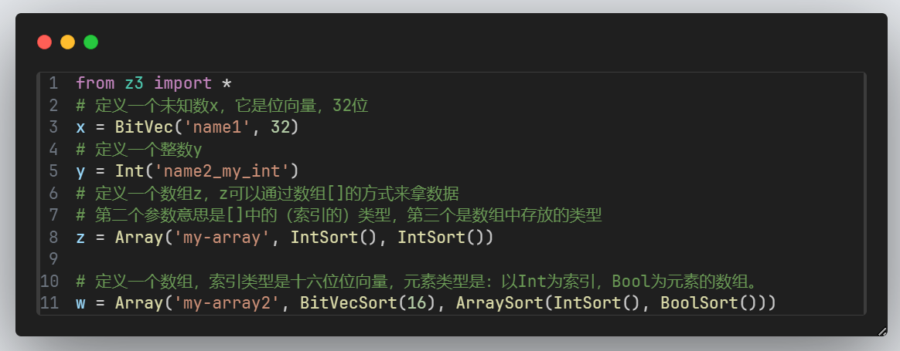
使用：基本数据类型
未知量的名字随你而定，但是一定不能重复。

Slide 16
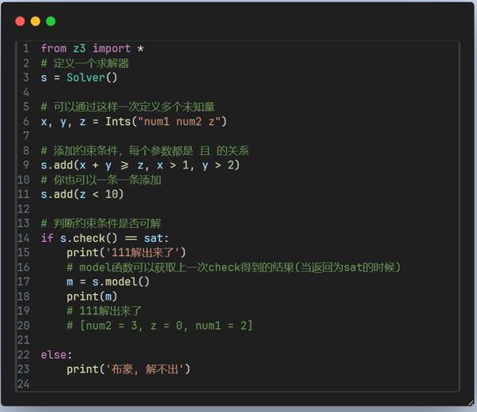
基本操作流程
左图进行了一个简单的约束求解过程，细心的读者显然注意到了，它所解出的东西并非所有解。

Slide 17
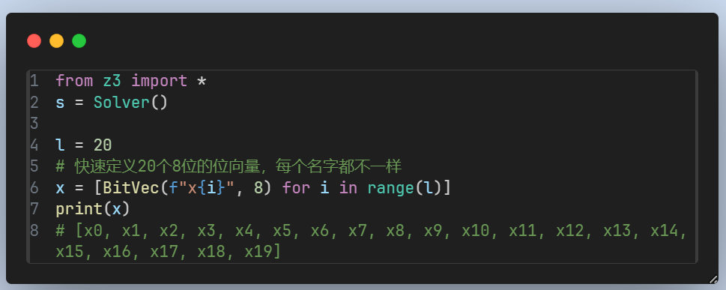
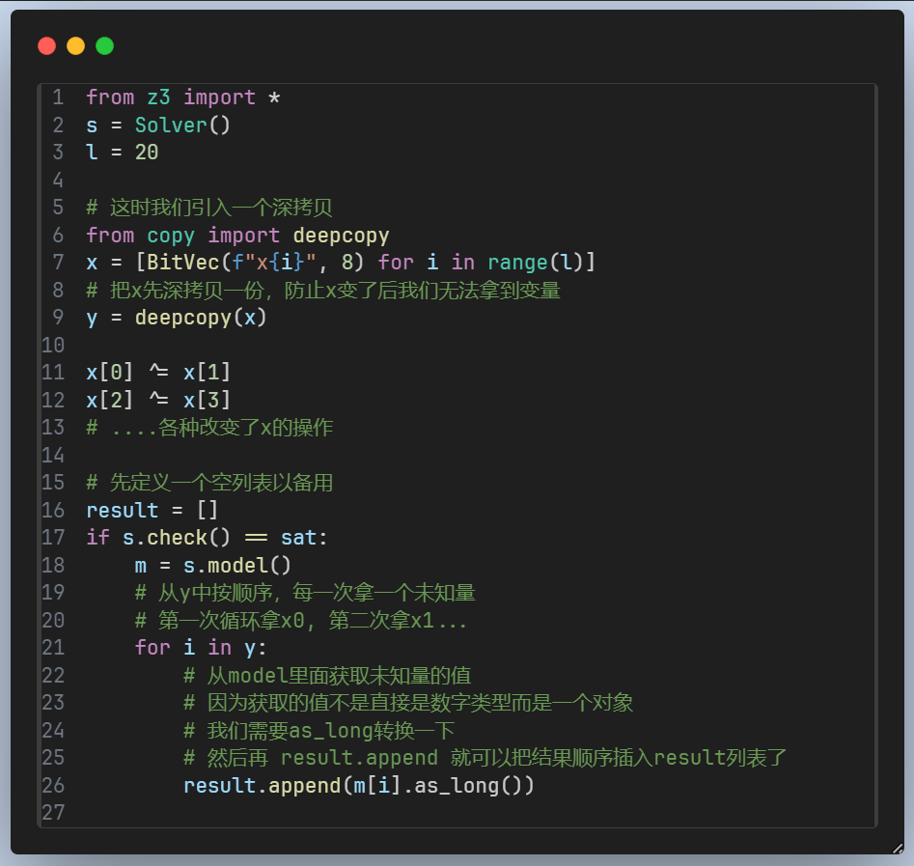
一些Tricks
②
①
注意：
Z3的左移是<<，但是右移有两种
算术右移：对于有符号数字，用 变量名 >> 移位数
逻辑右移：对于无符号数字，用 LShR(变量名, 移位数)

Slide 18
实战
Program Verification.
CTF Reverse Engineering exercises.
注：在该部分中，我们认定字长为16bits（Win32 Application）：
BYTE=8bit, WORD=2BYTE, DWORD=2WORD, QWORD=2DWORD
Programs：Python 3.13, IDA Pro 9.2

Slide 19
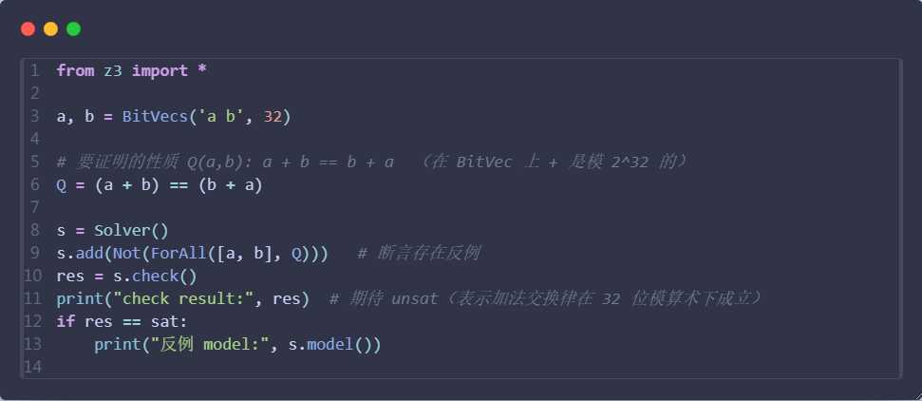
软件验证：证明 32 位加法的交换律（位向量）
目标：在 32 位无符号/模运算下证明 a + b == b + a 对所有 32 位位向量成立（即交换律）。

Slide 20
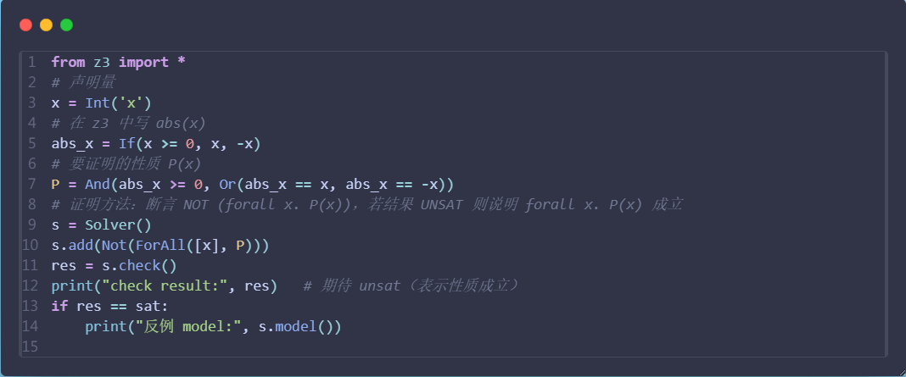
软件验证：证明绝对值函数的正确性（整数）
目标：证明对于任意整数 x，定义 abs(x) = if x>=0 then x else -x，满足 abs(x) >= 0 且 abs(x) == x 或 abs(x) == -x。

Slide 21
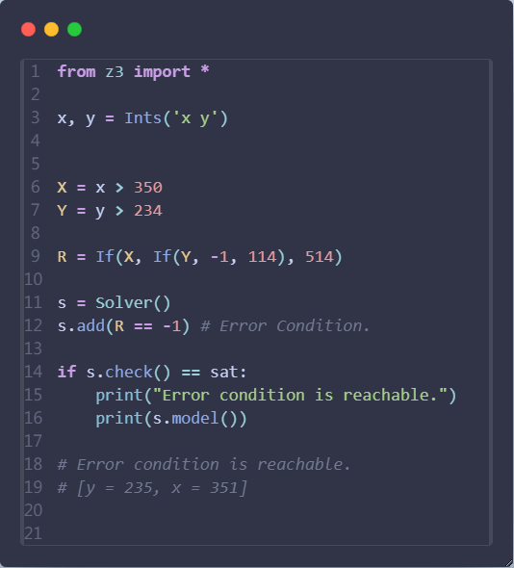
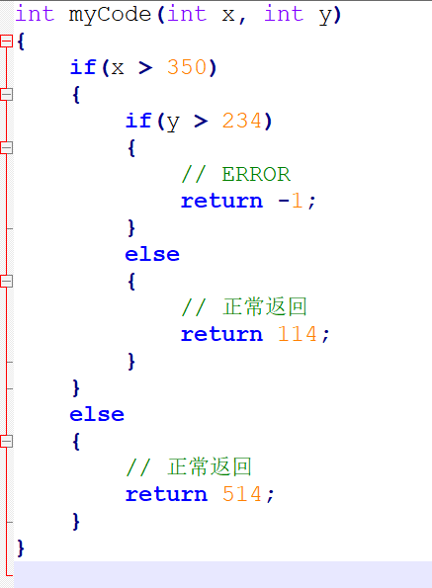
软件验证：If分支语句

Slide 22

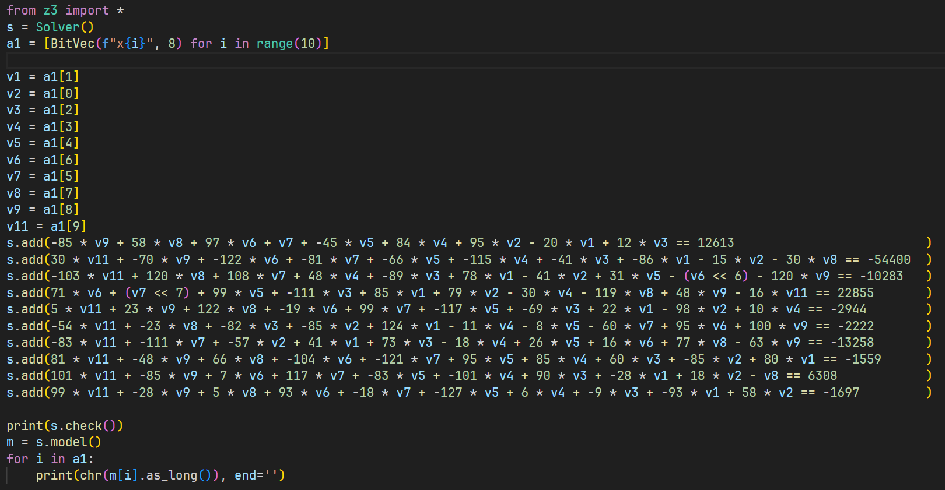
逆向工程实战：解线性矩阵
进行逆向后，发现是一堆条件与结果的If判断，直接抄出来Z3秒了。
X << 7 → X * 2**7

Slide 23
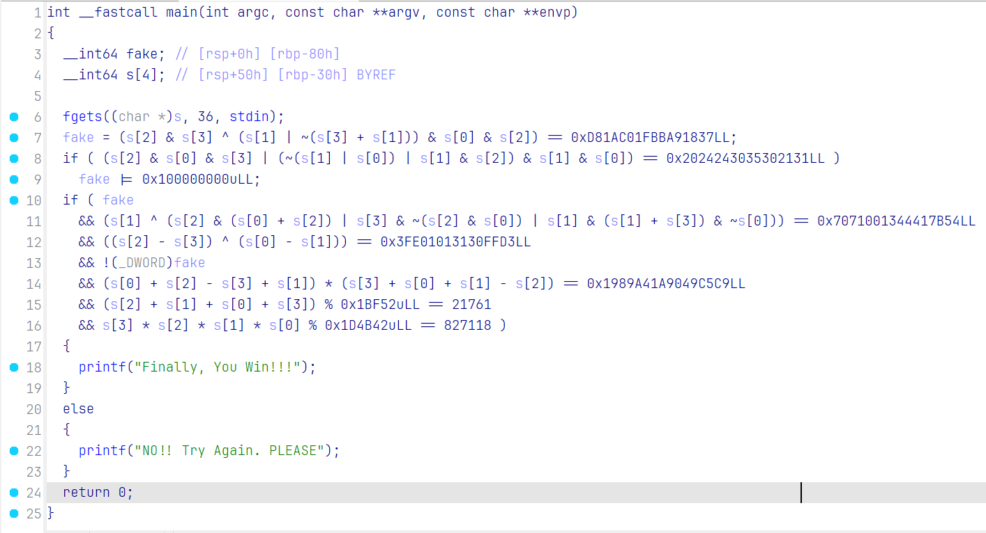
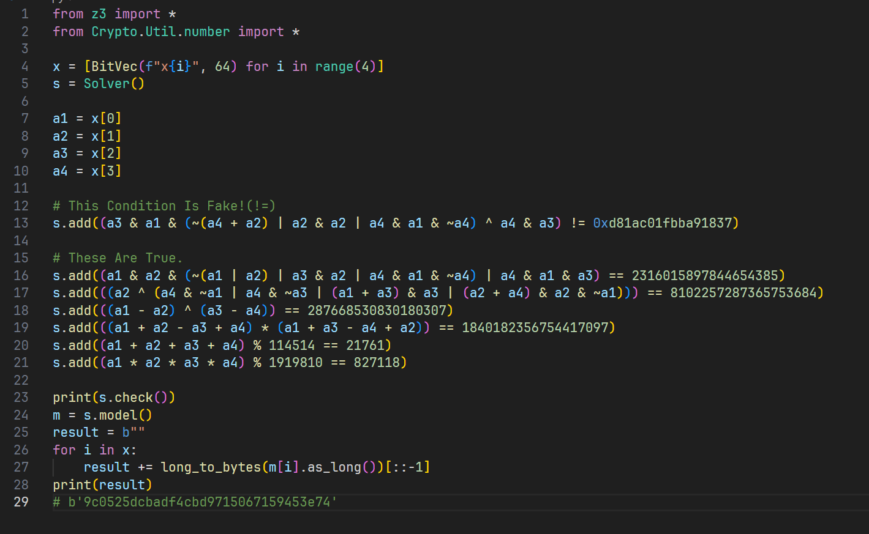
逆向工程实战：MoeCTF2024 babe-Z3
本题中，如果你仔细逆向，你就会发现有一个条件其实我们期望它是False，也就是图中的第一个约束，其他的直接抄过来，注意都是Int64，所以我们采用BitVec-64
最后的[::-1]代表反转，因为long_to_bytes这个函数是大端序，而程序采用的是小端序。

Slide 24
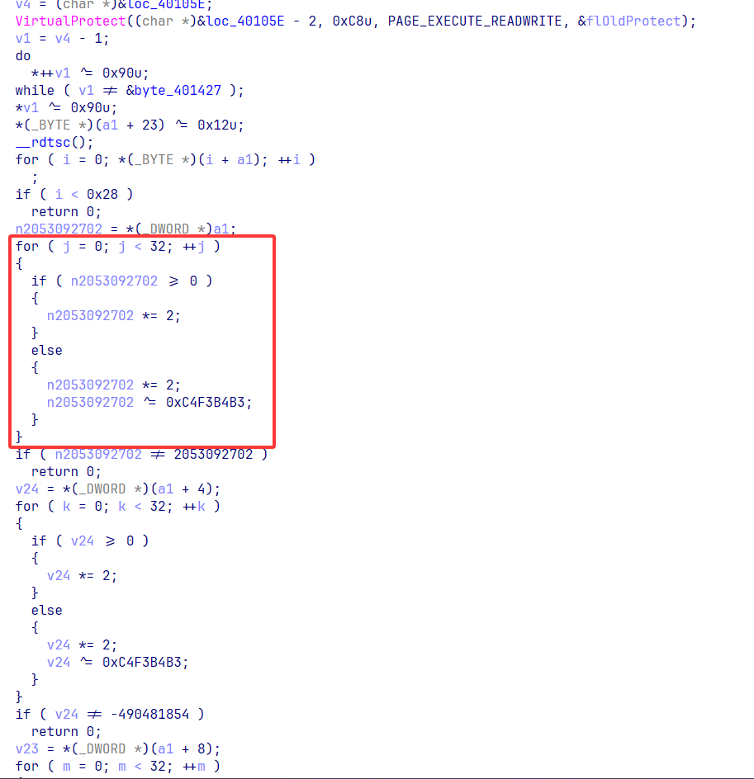
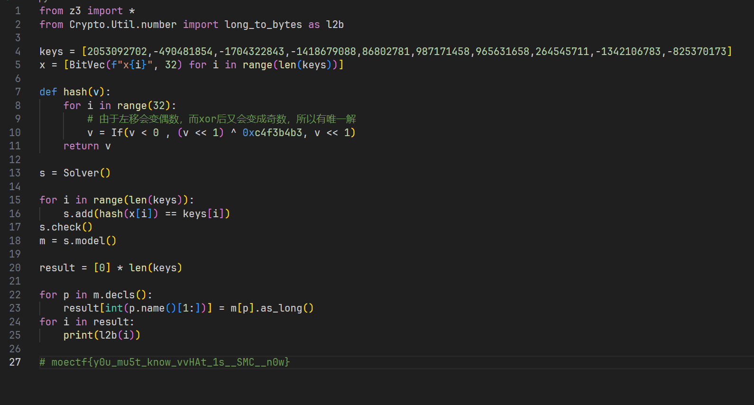
逆向工程实战：MoeCTF2024 SMCProMax
本题中有一个类似CRC的函数，看起来完全不可逆，
但是只要交给Z3，也就秒了
其中用到了一个If
If(表达式, 真-返回, 假-返回)
可以构造一个If语句的表达式。

Slide 25
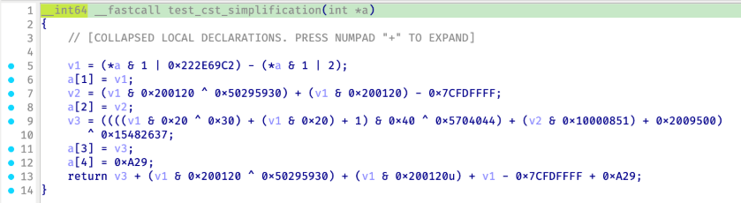
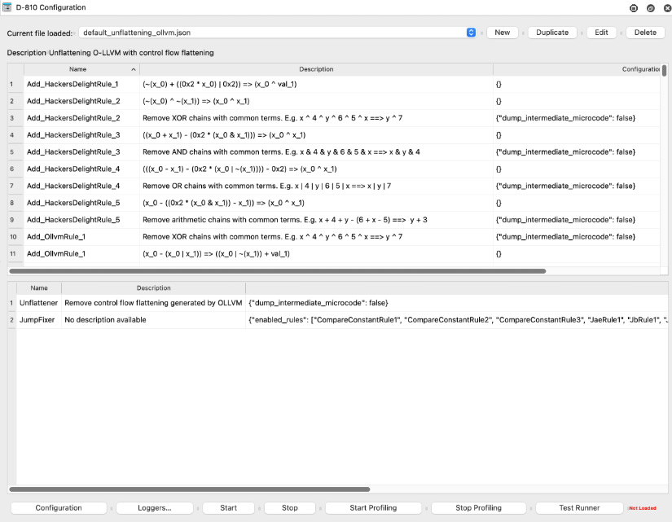
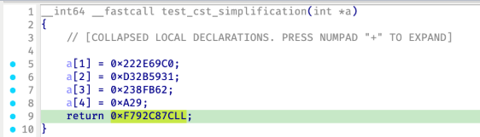

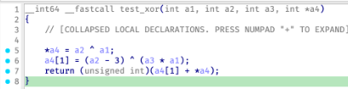
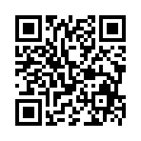
逆向工程工具：D810
Before
After
Before
After
相关网址：https://github.com/w00tzenheimer/d810-ng

Slide 26
目录
Z3 简介
Z3 核心原理
Z3 在软件验证与逆向工程中的使用
Z3 在其他领域的应用
总结与思考

Slide 27



Z3在程序验证领域应用
微软（Microsoft）用 Z3 对 Windows 内核、C# 编译器等关键组件做形式化验证，提前排查逻辑错误，让系统更可靠；
楷登电子（Cadence）在硬件验证领域，基于 Z3 的逻辑推理能力，对超大规模集成电路（SoC）进行硅前验证，确保芯片设计的功能正确性；
Teleport 使用 Z3 对 RBAC（基于角色的访问控制）模型进行形式化验证，确保权限配置的一致性与安全性，避免因权限漏洞导致的系统风险。

Slide 28

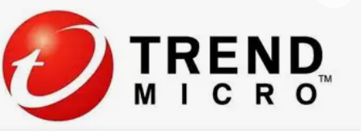

Z3在逆向工程领域的应用
Galois 公司（其开发的angr框架深度集成 Z3）通过 Z3 对程序逻辑建模，可高效求解注册码、解密密钥，或定位代码中的漏洞点。
趋势科技等安全厂商利用 Z3 逆向分析恶意软件的混淆代码、加密通信协议，精准推导其攻击逻辑，助力威胁检测。
国内奇安信、360等企业在逆向 APT 攻击样本时，借助 Z3 破解样本的对抗性逻辑，加速漏洞溯源与防御落地。

Slide 29
优势
表达能力强：支持整数、位向量、数组、量词等多种逻辑理论，能精准建模程序验证的复杂约束、逆向工程的加密逻辑等各类场景。
集成性优异：提供 Python、C++、Java 、C# 等主流多语言接口(Bindings)，可无缝嵌入一些工具（如 angr）、形式化验证框架（如 Dafny），适配不同开发与研究流程。
适用性广泛：跨软件验证、逆向工程、硬件设计、区块链安全等多个领域，既能支撑微软、Cadence 等企业的工业级应用，也能满足学术研究的灵活需求。

Slide 30
局限
建模门槛高：需将程序逻辑精准转化为 SMT 约束，要求使用者具备形式化方法、逻辑推理的专业知识。
大规模问题性能瓶颈：面对超大规模的程序（如百万行代码的系统）或高度混淆的逆向目标，Z3 的求解时间可能显著增加，甚至无法终止，对于非线性的算法（如Rijndael-AES中的字节替换这种涉及S-Box变换的步骤）需要非常大量的变量建模，大部分基本不可解。
理论覆盖局限：对某些小众理论（如特定密码学原语、异构硬件逻辑）的支持不足，需手动扩展建模。

Slide 31
目录
Z3 简介
Z3 核心原理
Z3 在软件验证与逆向工程中的使用
Z3 在其他领域的应用
总结与思考

Slide 32
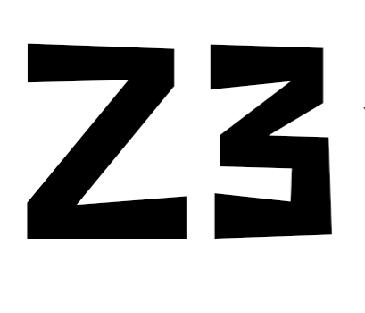
地位 & 意义
Z3 是程序验证和逆向工程领域的基石工具
在程序验证中，它推动了软件从 “测试驱动” 向 “形式化验证驱动” 的可靠性升级；
在逆向工程中，大幅降低了算法分析、破解的技术门槛，加速了安全研究与漏洞挖掘的效率。

Slide 33

现有挑战 & 未来展望
局限：Z3 的价值依赖于 “建模的准确性”—— 因此使用者的领域知识和建模能力直接决定求解效果。
展望：未来，随着自动化建模技术的进一步完善（如 AI 辅助约束生成）、求解器性能的进一步优化，Z3 在复杂场景的适用性将持续提升，成为保障软件可靠性、推动逆向分析智能化的关键技术之一。

Slide 34

感谢聆听
CTF Blog
D810-ng
本科2023级拔尖班——计算机数理逻辑课程报告
{"演讲": ["孙若时", "常瀚堃"], "组员": ["黄子曦", "田皓莘"]}

